Slide 1


Ы.Алтынсарин атындағы орта мектебі
Ашық сабақ
Тақырыбы:
Бізді қоршаған әлем е дыбысы мен әрпі
Пәні: сауат ашу
Пән мұғалімі: б.есқарина

Slide 2

Сабақтың мақсаты:
1.7 Тыңдалған материал бойынша өз пікірін айту
1.8 Берілген тақырыпқа әңгіме құрап айту
1.9 Сөздерді, дыбыстарды орфоэпиялық нормаларға сәйкес дұрыс айту
Барлығы:Жаңа білімді меңгереді.
Көбі:Тақырыпты түсініп, тыңдап, жетекші сұрақтар арқылы талқылайды.
Кейбірі: Алған білімді өмірде қолдана алады.
Айтылған сөздер мен сөйлемдердің көпшілігін дұрыс қайталай алады.
Нақты сөйлеу арқылы, мәселені түсінгенін көрсете алады.
Оқушыларды бір-біріне деген құрмет көрсетуіне тәрбиелеу.

Slide 3

.
Психологиялық дайындық
.

Slide 4


Үй тапсырмасы
Мен не үйрендім?

Slide 5
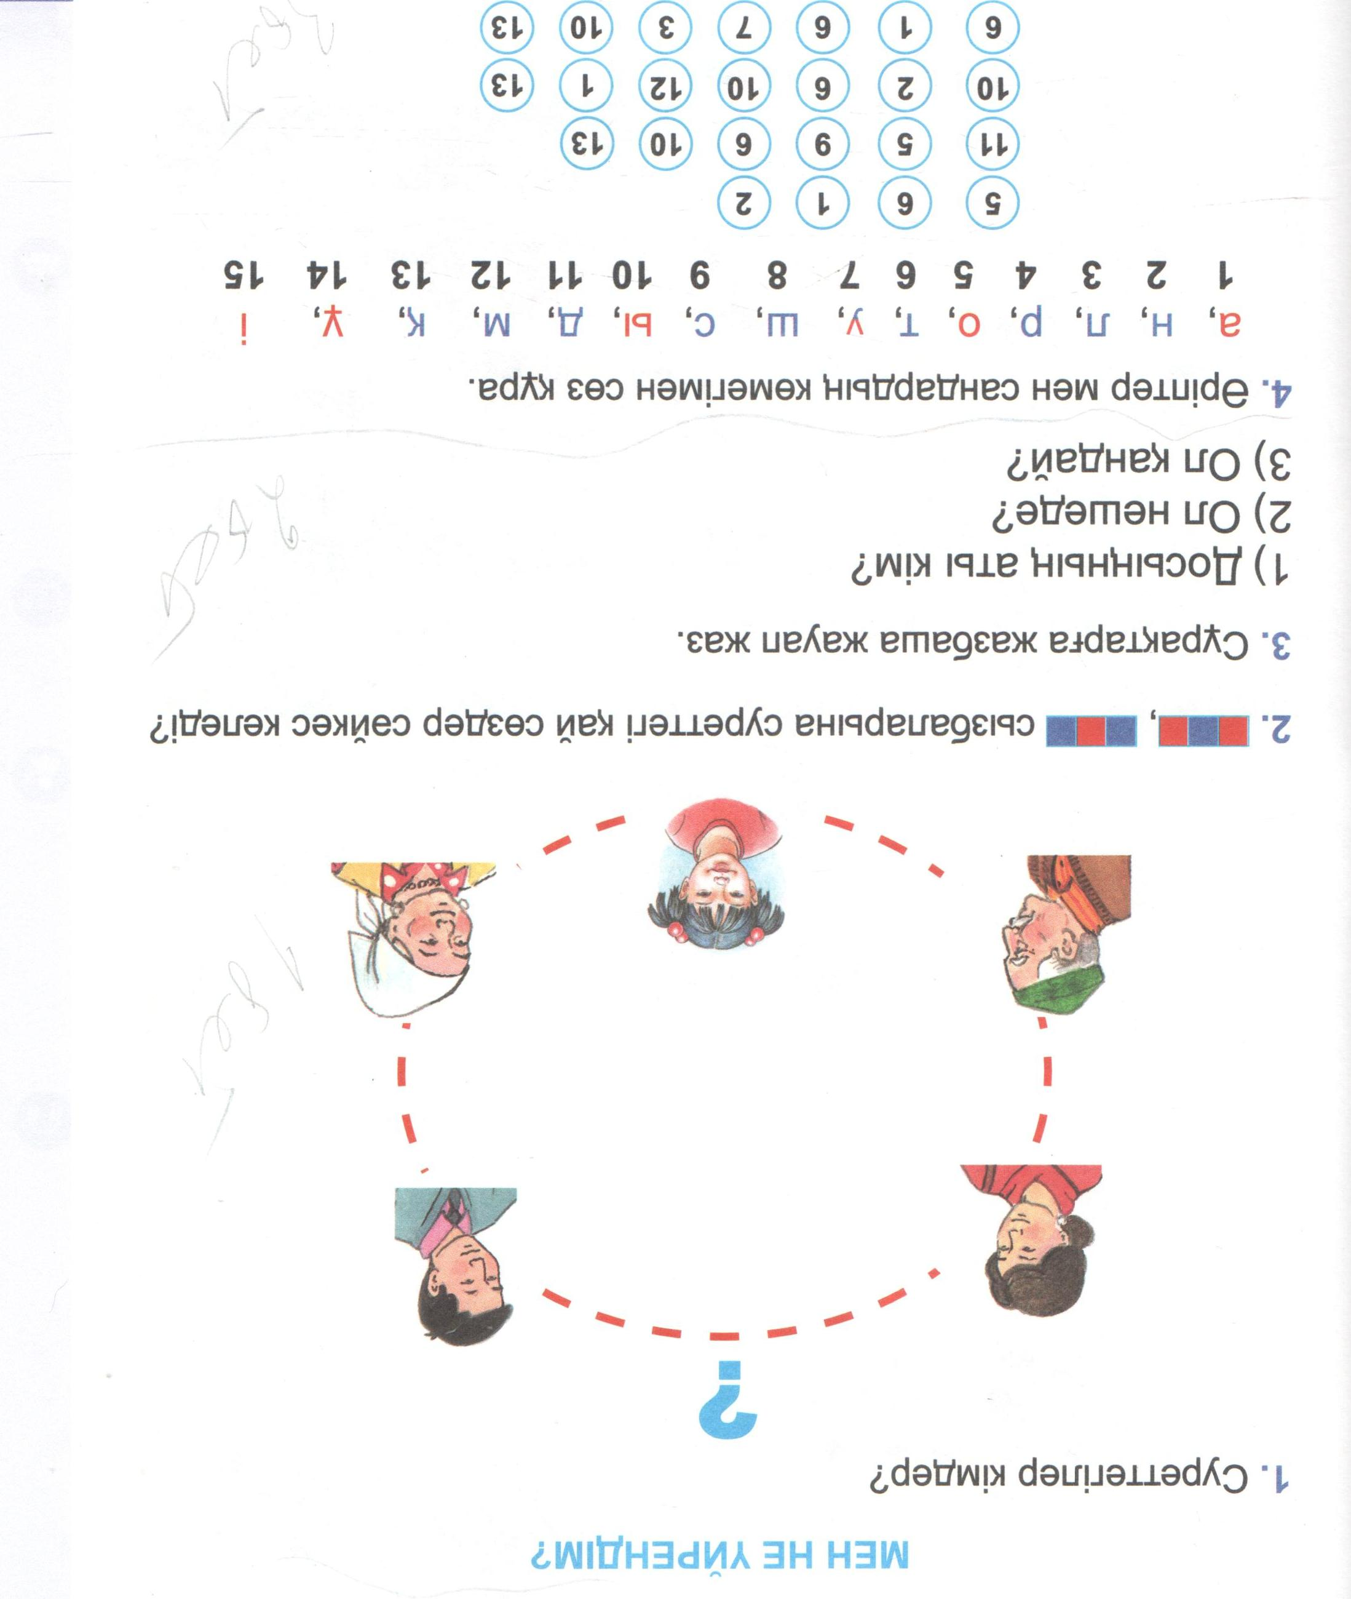


Slide 7


Slide 8

Сергіту сәті

Slide 10


Slide 11


Slide 12


Slide 13



Slide 14
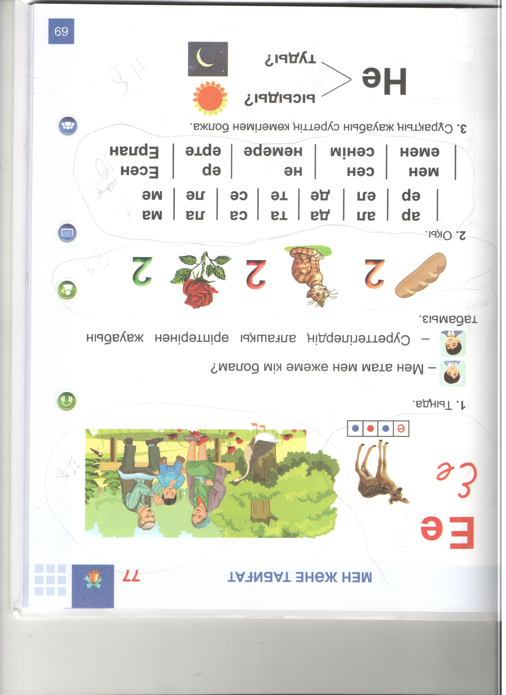


Slide 15


Slide 19
.
Дәптермен жұмыс
Ее әрпін жазу
.

Slide 20


Slide 21
Не білемін? | Нені білдім? | Нені білгім келеді?

Slide 22

Сабақты бекіту
Бағалау
- Үйге тапсырма

